Slide 1
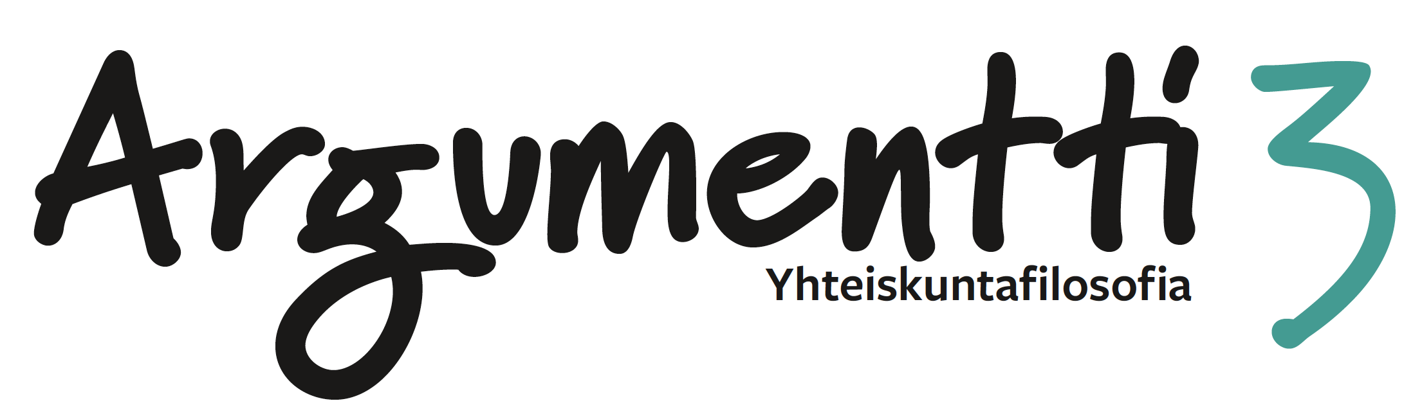
6 Demokratia
Keskeiset asiat

Slide 2
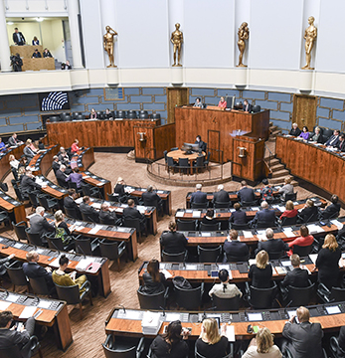
Demokratia
tarkoittaa kansanvaltaa, kansa hallitsee itse itseään
legitimiteetti: pyrkimys perustella hyväksyttävä hallintomuoto

Slide 3
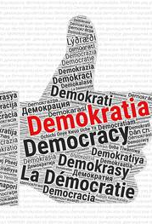
Demokratian lajeja
  suora demokratia: vallankäyttö suoraan kansalla
  edustuksellinen demokratia: äänestyksen avulla valitaan edustajat käyttämään valtaa
  deliberatiivinen demokratia: on järkevää alistua päätöksiin, koska ne tehtiin avoimesti ja reilusti

Slide 4
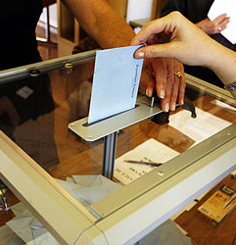
Demokratian ongelmia
enemmistön tyrannia
poliittisen eliitin syntyminen
alhainen äänestysaktiivisuus
äänestäjien vähäinen tietämys yhteisistä asioista

Slide 5
Luvun 6 keskeiset käsitteet
deliberatiivinen demokratia
diskurssiteoria
edustuksellinen demokratia
jännitteinen pluralismi
kansanvalta
legitimiteetti
oikeusvaltio
suora demokratia

